Slide 1

Особливості організації роботи
з дітьми
з розладами аутичного спектру
(РАС)

Slide 2
Особливості дітей з РАС
Соціальні
Комунікативні
Поведінкові
Моторні

Slide 3
Особливості дітей з РАС
Сенсорні
Чуттєві
Самоушкодження
Мислення
Мова
Розвиток гри

Slide 4


Світові методики і програми
для роботи з дітьми з РАС
TEACCH (терапія і навчання аутистичності і мають комунікаційні порушення дітей)
В рамках TEACCH розроблено підхід «структурованого навчання».
Методика АВА. АВА програма - це індивідуальна програма навчання.
АВА програма складається з комплексу вправ для розвитку
певних навичок і для корекції небажаної поведінки.
Психолог працюючий з дитиною використовує харчове підкріплення.
Метод АВА-терапії не довів своєї ефективності в Україні.
Son-Rise – програма, розроблена подружжям Баррі і Самарією Кауфманом для їх
аутичного сина Рона.
Ідея знайти вхід в світ аутичної дитини, а потім показати йому вихід.
Принципи програми Son-Rise
Вірити в потенціал своєї дитини

Slide 5
Вітчизняні програми
Комплексна програма розвитку дітей дошкільного віку з аутизмом «Розквіт» (Гриф Міністерства освіти і науки від 04.04.2013 № 1/11-6544)
Лінії розвитку Комплексної програми
 | Пізнавальна | Комунікативно-мовленнєва | Соціально-емоційна | Художньо-естетична | Психо-моторна
Рівні | Розвиток чуттєвого досвіду, становлення загального інтелекту; головне поняття - знання | Набуття здатності до комунікації; головне поняття – спілкування | Набуття соці-ального досвіду, становлення здатності до взаємодії; головне поняття – контакт | Розкриття індивідуаль-ності дитини засобами мистецтва; гол. поняття – самовияв-лення | Розвиток системи цілісних рухових актів; головне поняття – рухова активність
5 | Знання про послідовність, причину і наслідок дій та подій | Зв’язне мовлен-ня (засвоєння граматики) спільний комунікатив-ний простір | Здатність до соціальної поведінки | Художньо-естетична активність дитини, здат-ність до спіль-ної діяльності | Рухова активність на рівні діяльності
4 | Знання про зв’язки між предметами, взаємовідношен-ня | Структура речення | Здатність конструктивно впливати на навколишнє середовище | Здатність до участі у занят-тях художньо-естетичної спрямованості разом з іншими | Рухова активність на рівні предметних дій
3 | Знання про властивості предмета | Комбінація слів | Становлення соціальної взаємодії | Розширення спектра художньо-естетичних дій дитини | Локомоторний (рухова актив-ність на рівні просторового поля)
2 | Знання про предмет | Рівень перших слів | Допуск іншої людини в свій простір | Поява відгуку дитини на звернення до неї засобами мистецтва | Долокомотор-ний (рухова активність на рівні сприймання)
1 | Чуттєвий досвід | Довербальний | Виокремлення себе з довкілля | Чутливість до художньо-естетичних засобів | Рухова активність на рівні елементарних відчуттів

Slide 6
Вітчизняні програми
Програма розвитку дітей дошкільного віку зі спектром аутистичних порушень (Рекомендовано Міністерством освіти і науки України – 2013 р.)
Н.Квітка
Методичний посібник з музикотерапії для дітей дошкільного віку зі складними порушеннями психофізичного
розвитку (Рекомендовано Міністерством освіти і науки України – 2013 р.)
Т.Куницька
Авторська програма виховання та розвитку аутичної дитини в групі інклюзивного навчання дошкільного
навчального закладу (2012 р.)
Т.Скрипник
Комплексна програма розвитку дітей з аутизмом (Науково-методичний посібник – 2013 р.)

Slide 7
технології втручання
Встановлено технології втручання, ефективність яких науково доведена. Серед них:
Поведінковий пакет (Behavioral Package);
Стратегія „Розвиток спільної уваги” (Joint Attention Intervention);
Моделювання (Modeling);
Натуралістичні (природні) стратегії навчання (Naturalistic Teaching Strategies);
Стратегія „Навчання з однолітками” (Peer Training Package);
Навчання опорним (базовим) реакціям (Pivotal Response Treatment, PRT);
Структуроване навчання з опорою на візуальну підтримку (елементи Програми TEACCH);
Стратегія „Керування власною поведінкою, самокерування” (Self-management);
Стратегія „Соціальні історії” (Story-based Intervention Package);
Стратегія „Ігровий час” (DIR/Floortime);
Комунікативна система обміну зображеннями (Picture Exchange Communication System (PECS)
DIR – the Developmental Individual-difference Relationship-based model (модель, що базується на поняттях: закономірний розвиток, індивідуальність дитини та взаємини з нею).

Slide 8
КОМАНДа ПСИХОЛОГО-ПЕДАГОГІЧНОГО СУПРОВОДУ
дитини з ООП ДНЗ№84
Координатор (старший вихователь садка)
Змістом роботи ПСИХОЛОГА має стати поступове набуття дітьми з аутизмом позитивного досвіду взаємодії з іншими дітьми.
Головне завдання вчителя - ЛОГОПЕДА – сприяти розвитку комунікативно-мовленнєвих функцій дитини.
Вчитель - дефектолог займається з дитиною у напрямі виправлення відхилень у розвитку, відновлення порушених функцій.
ВИХОВАТЕЛІ мають бути обізнані щодо створення найсприятливішого для фізичного та психічного розвитку дітей з аутизмом середовища.
ПОМІЧНИК ВИХОВАТЕЛЯ допомагає здійснювати організаційні моменти, долучається до створення
найпродуктивніших умов навчально-виховного процесу для аутичної дитини.
ІНСТРУКТОР З ФІЗИЧНОГО ВИХОВАННЯ створює умови для розвитку загальної моторики дитини з аутизмом та нормалізації її тонічної регуляції; важливим є також становлення здатності разом з іншими дітьми виконувати вправи та брати участь в рухливих іграх.
МУЗИЧНИЙ КЕРІВНИК орієнтований на створення умов для появи у дитини розкутості, здатності брати участь у спільних художньо-естетичних діях разом з іншими дітьми
батьки дитини
Головним є продумана стратегія корекційно-розвивальної роботи і послідовне її втілення на практиці.

Slide 9
Основні завдання спільної роботи
КОМАНДи ПСИХОЛОГО-ПЕДАГОГІЧНОГО СУПРОВОДУ
дитини з ООП
Забезпечити фізичне і психічне здоров’я дитини
Допомогти дитині адаптуватись у дитячому закладі
Долучити дитину до сумісної (колективної) діяльності
Навчити спілкуватись
Принципи роботи
Повага до індивідуальних особливостей дитини.
Дотримання інтересів дитини.
Співпраця з батьками.
Конфідеційність та дотримання етичних принципів.

Slide 10
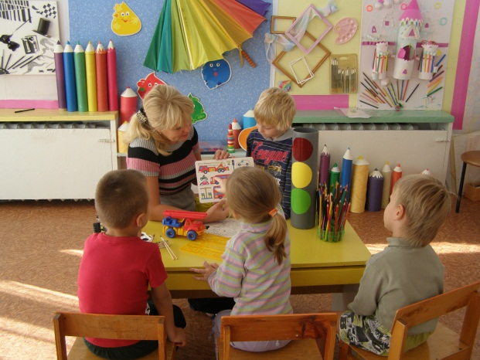
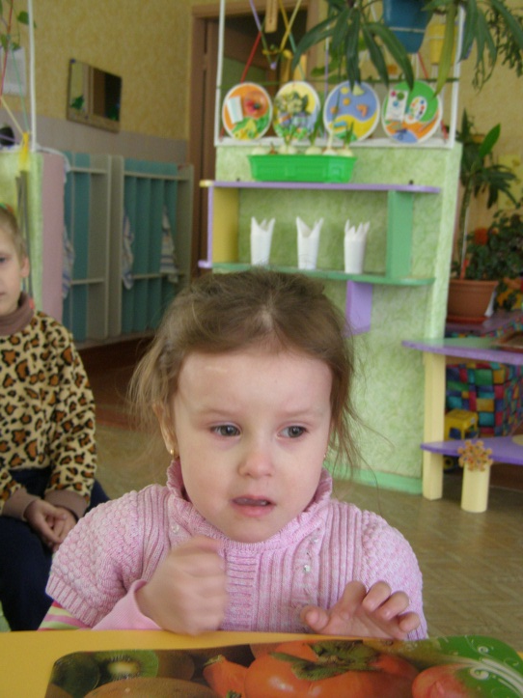
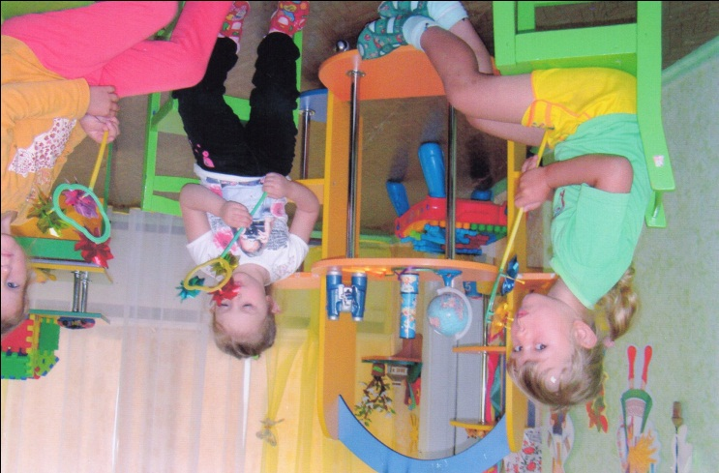
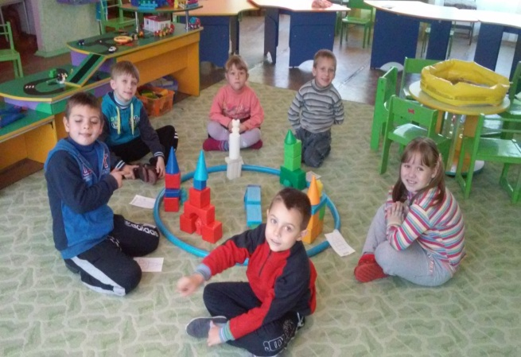
ОСОБЛИВОСТІ РОБОТИ З ДІТЬМИ з РАС
На заняттях з дітьми-аутистами слід дотримуватися певних робочих систем:
➢ Встановити зоровий контакт і заволодіти увагою дитини;
➢ Дати їй попредження (напр., «ще 5 хвилин чи 3 хвилини»);
➢ Дати дитині кілька відліків (напр., «ще 2 рази, ще 1 раз, все готово»);
➢ Визначити завершальну діяльність і наступну за нею (напр., «ще 5 хвилин,а потім прибирання»)
➢ Використовуйте візуальні засоби, фотографії чи предмети для репрезентації наступного виду діяльності;
➢ Використовуйте таймер для відліку часу.
Етапи допомоги:
I. Діагностичний
II. Адаптаційний
III. Активуючий
IV. Формуючий
V. Корегуючий

Slide 11
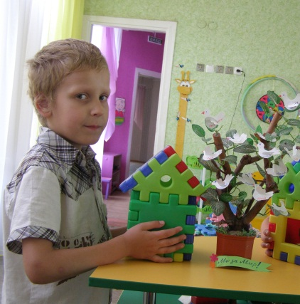
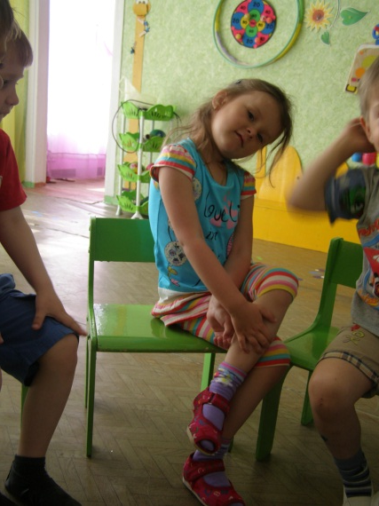
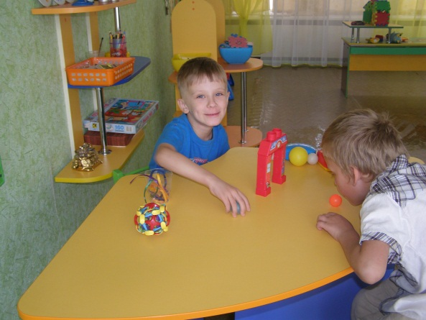
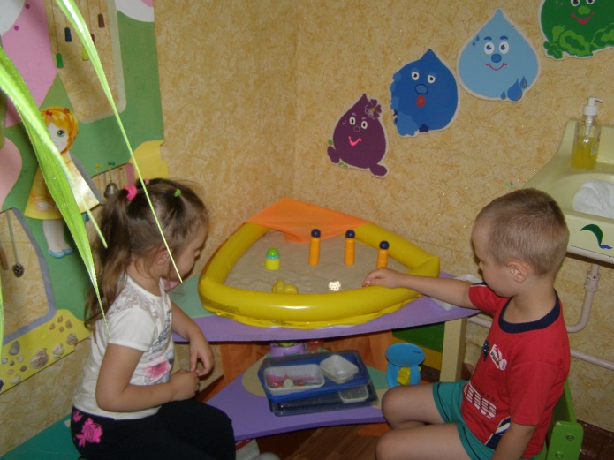
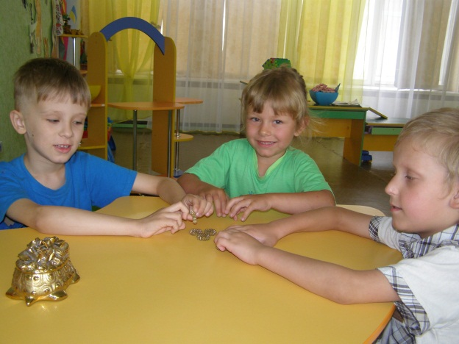
Організація корекційно-розвивальної роботи
Формування правильної поведінки у соціумі, "НАВЧАЛЬНОЇ ПОВЕДІНКИ".
Встановлення зорового контакту.
Розвиток комунікативних навичок і соціальних контактів з оточуючими людьми.
Стимулювання пізнавальних процесів.
Робота дитини в мікрогрупі.

Slide 12
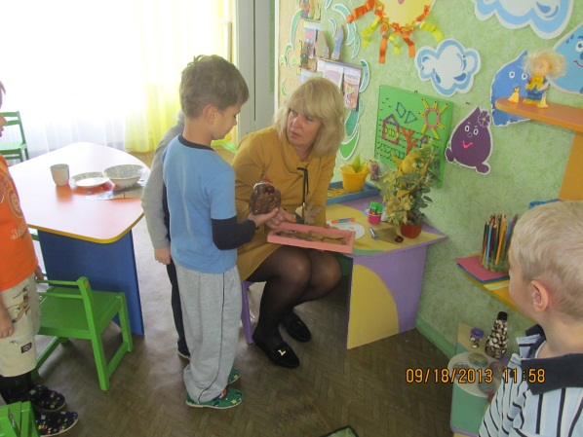
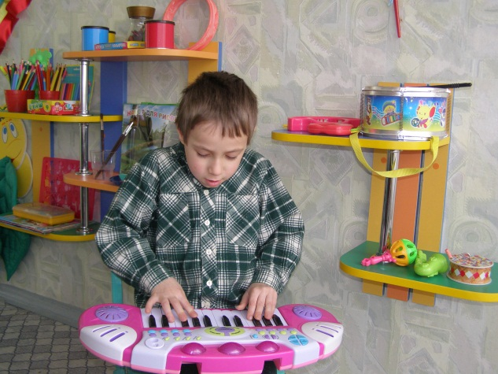
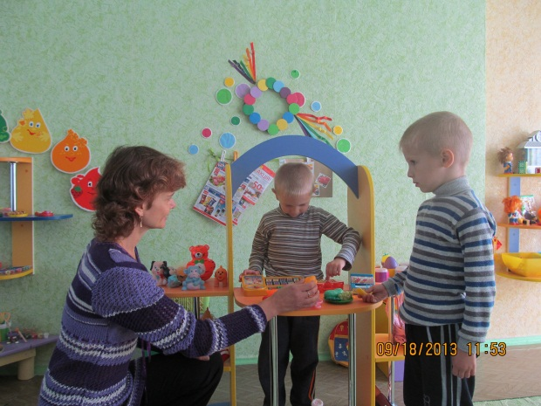
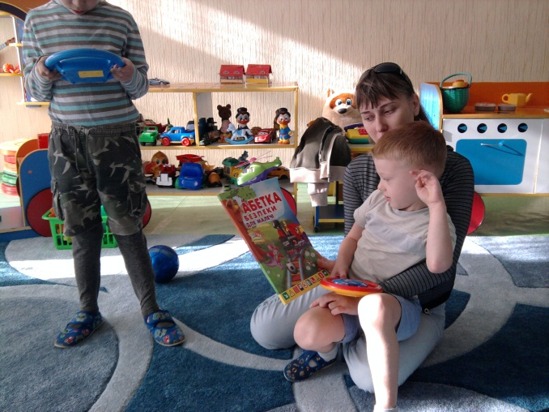
Єтапи роботи під час розвитку комунікації.
Виконання доручень, інструкцій за словесним
завданням дорослого.
Наслідування мовним та немовним звукам;
Оформлення прохання, бажання вербально або
жестово-мімічними засобами.
Розширення практичного використання жестів у
спілкуванні, при сумісному рішенні завдань побутового
або навчального характеру.
Збагачення словника найпростішими висловлюваннями, необхідними для
виконання сумісних дій: «на», «візьми», «ні» та ін.

Slide 13
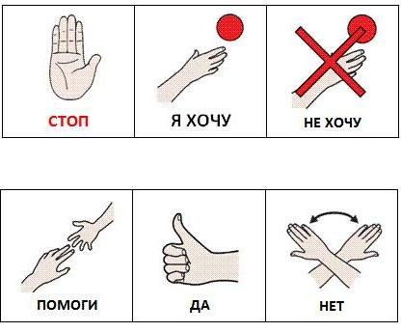
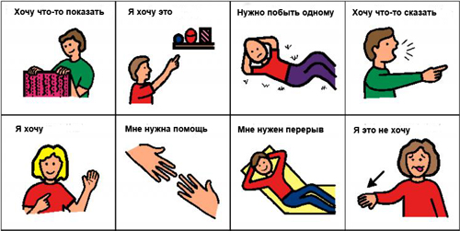
Альтернативна комунікація
Роботу з використання графічних засобів комунікації починають з
Реальних предметів→ іграшки→фотографії → картинки із зображенням реальних предметів → картинки → символи → піктограми → схеми.
одночасне використання декількох комунікативних засобів (наприклад, жест, слово, піктограма), орієнтування на індивідуальність, можливість вибору засобу комунікації самою дитиною.
картки pecs, за допомогою яких невербальний дитина може спілкуватися з оточуючими,

Slide 14
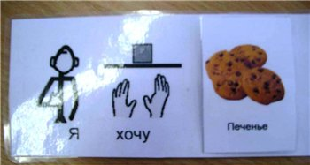
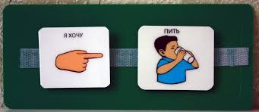
Альтернативна комунікація
Вибір залежить від рівня розвитку комунікативних та психофізичних можливостей дітей і здійснюється командою фахівців із альтернативної комунікації
Комунікативні дошки

Slide 15
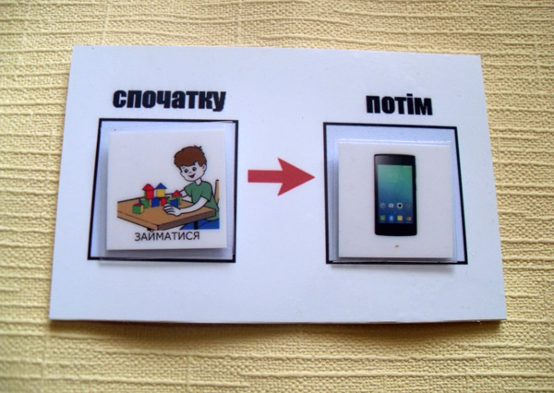
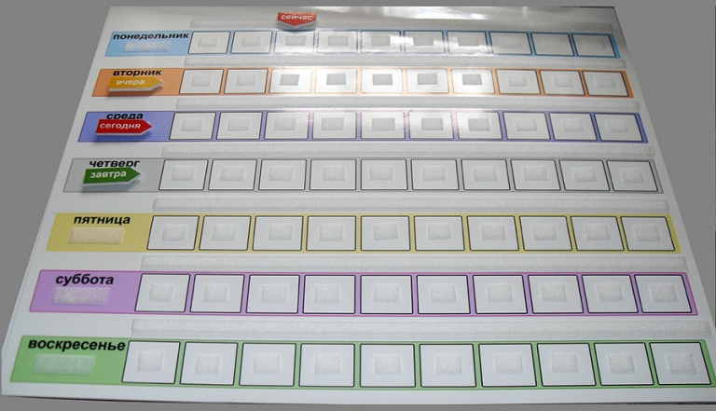
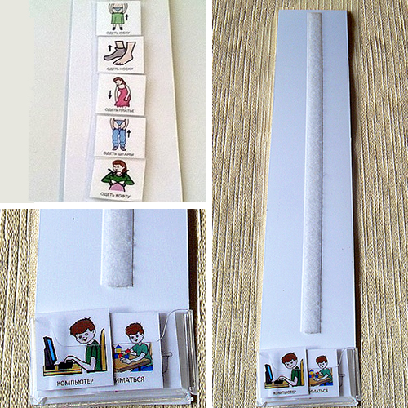
Альтернативна комунікація
Візуальні розклади .
Ціль розкладу – активізувати дитину до виконання певної послідовності дій
Допомогати долати складнощі, пов’язані із загальною дезадаптованістю
Допомогати зосереджуватися на актуальній інформації
Допомогти знизити рівень тривожності

Slide 16
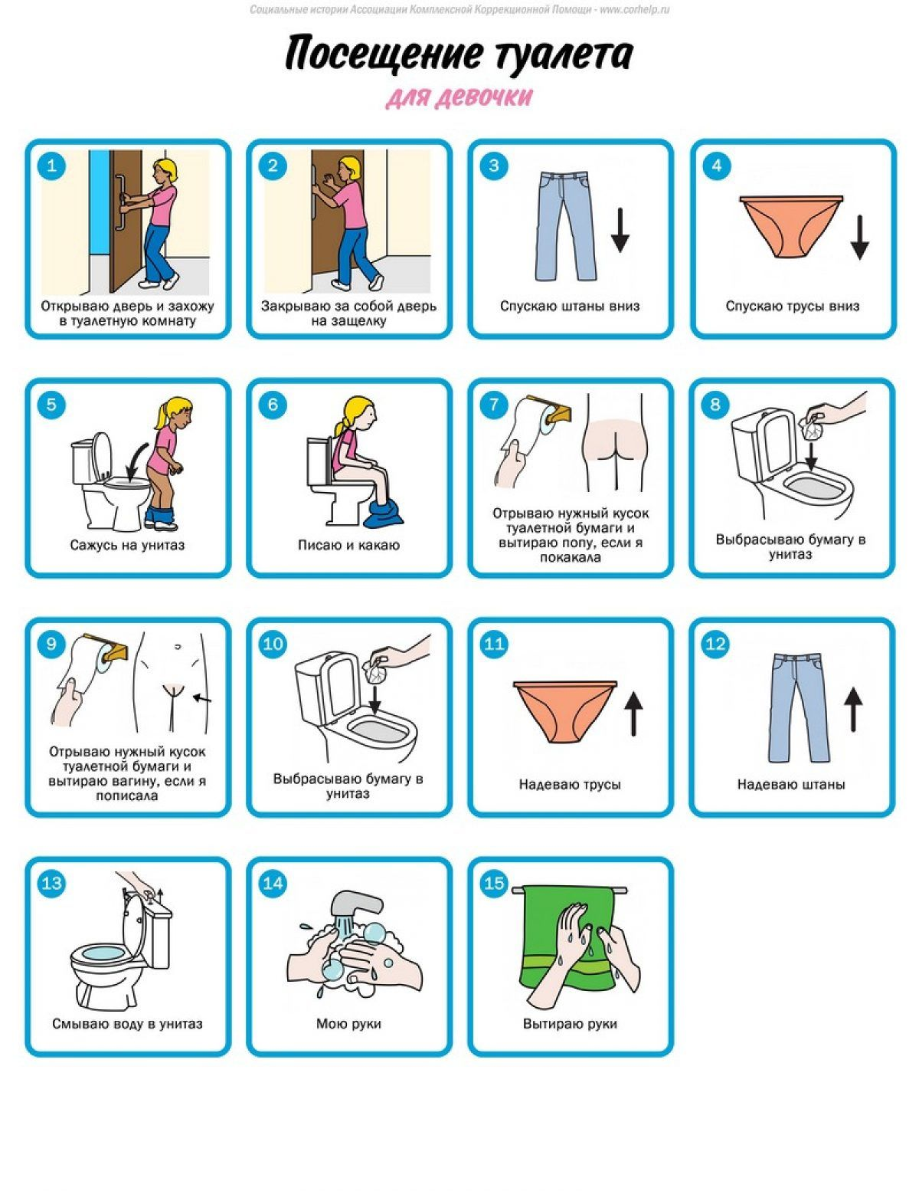
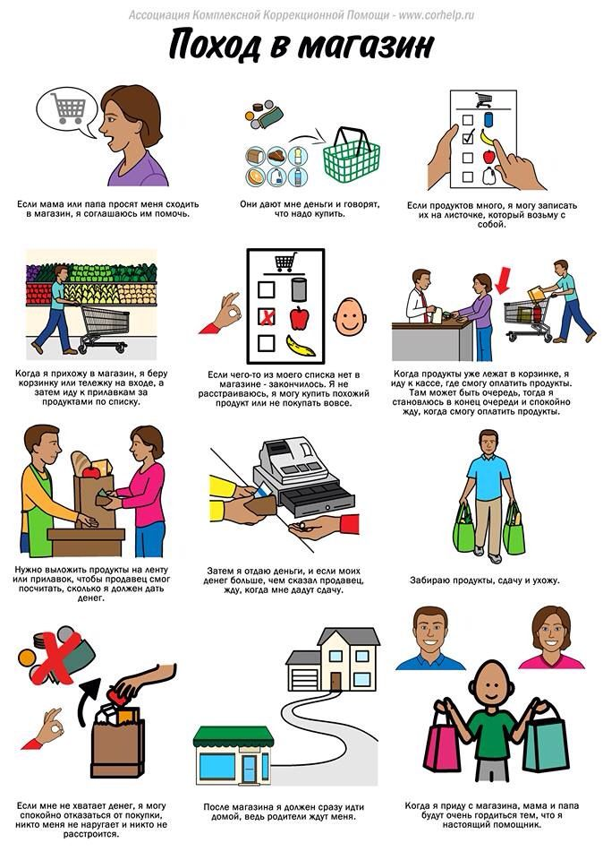
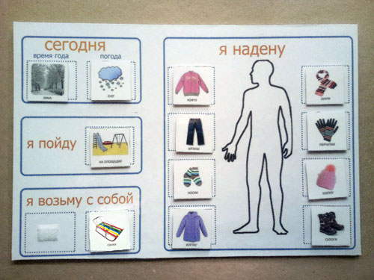
Альтернативна комунікація
Соціальні історії .

Slide 17
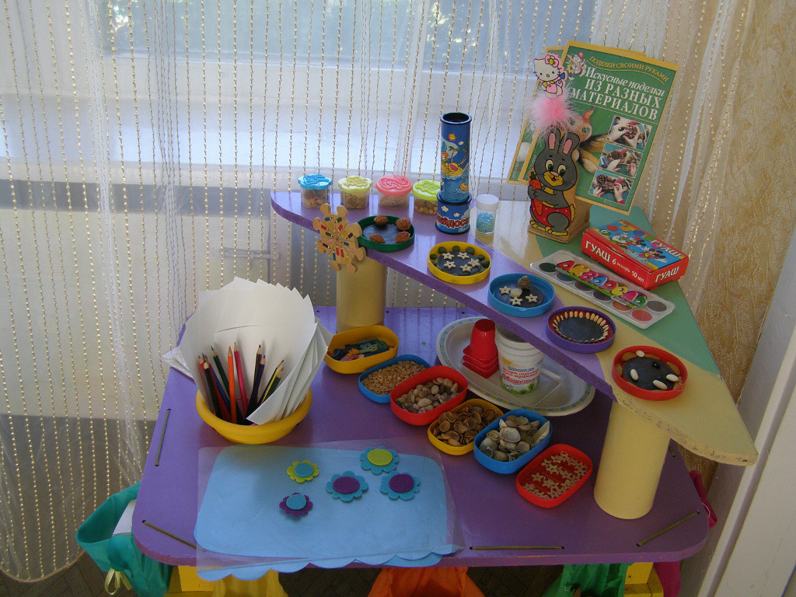
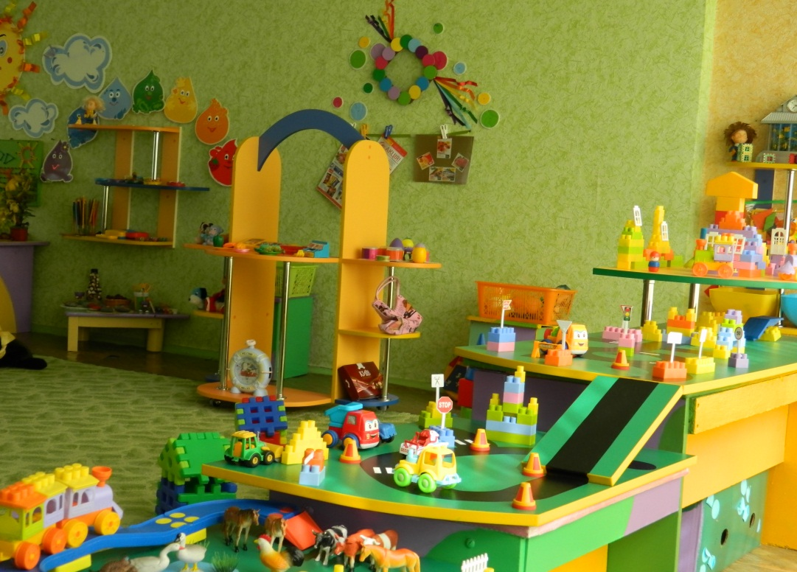
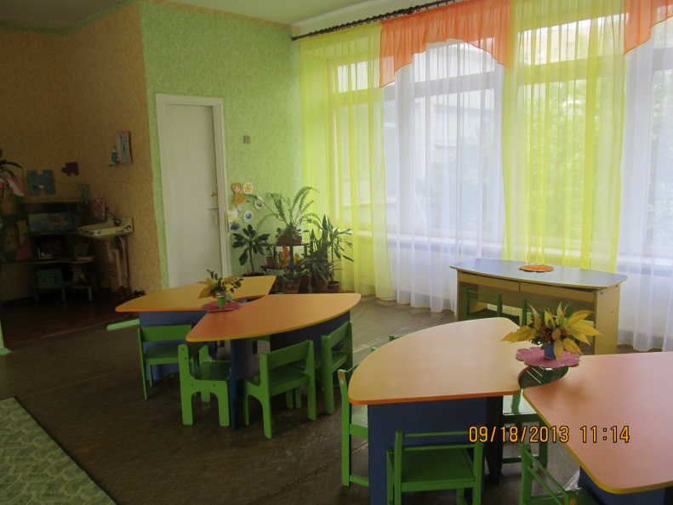
Інклюзивне освітнє середовище:
спланований і організований фізичний простір;
наявність сприятливого соціального та емоційного клімату;
створення умов для спільної роботи дітей, а також надання один одному допомоги в досягненні позитивного результату.
А. Предметно-просторові ресурси (структурування простору)

Slide 18
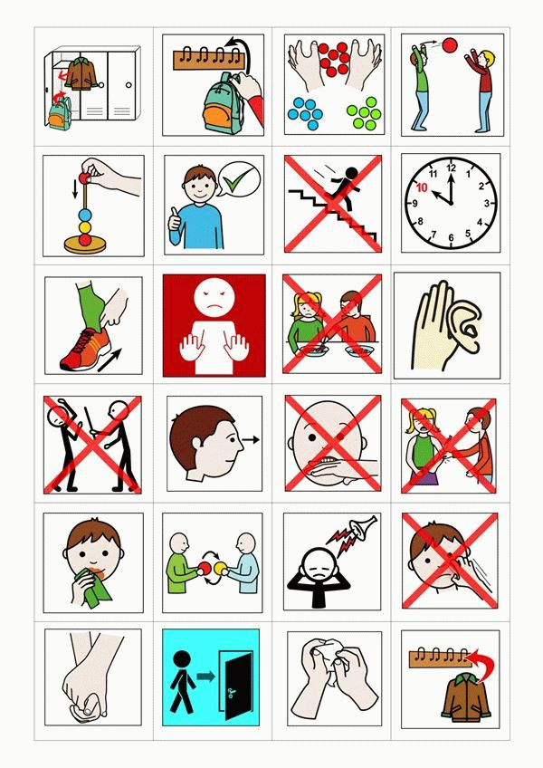
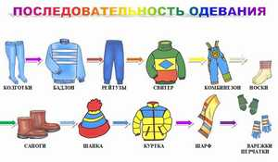

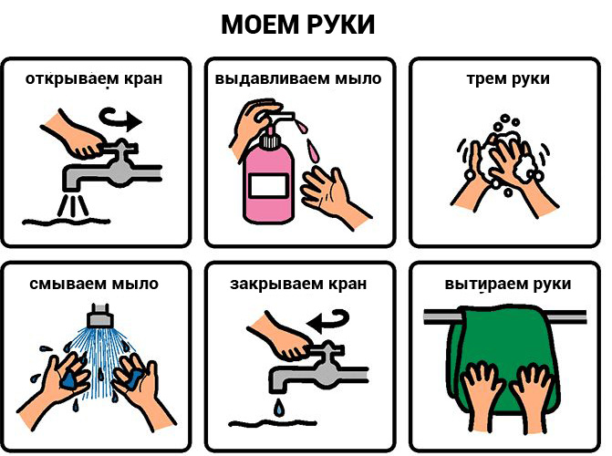
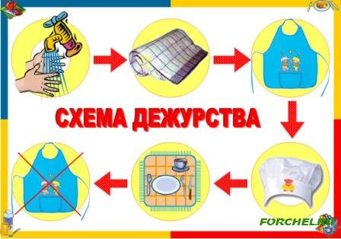


Інклюзивне освітнє середовище:
Б. Організаційно-смислові ресурси:
структурування різних сфер життєдіяльності ;
дозоване навантаження;
візуальну підтримку;
візуалізовані графіки та правила;
адаптацію навчальних підходів;
збільшення часу на виконання завдань;
зміна темпу занять;
модифікацію навчальних завдань.

Slide 19
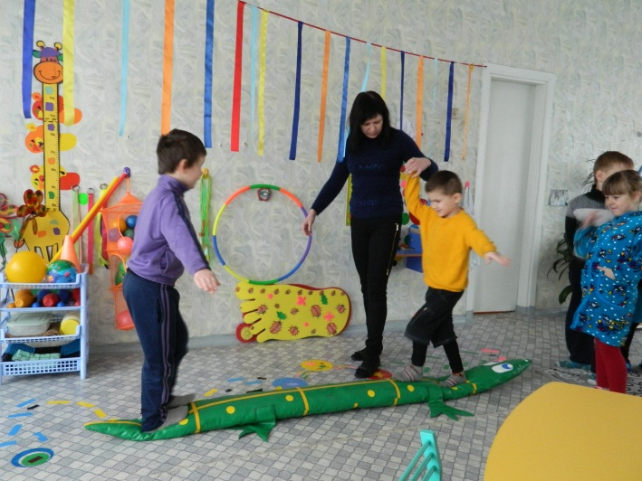
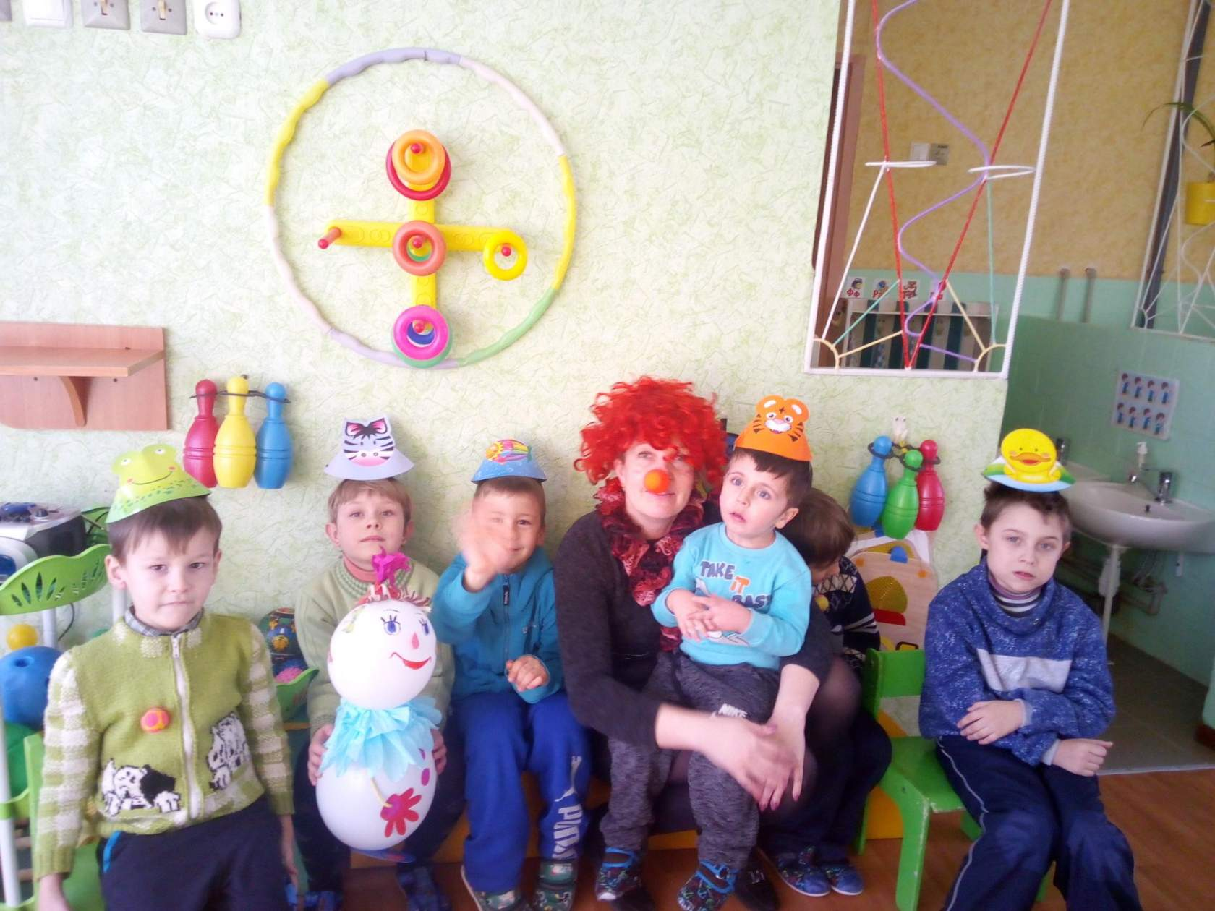

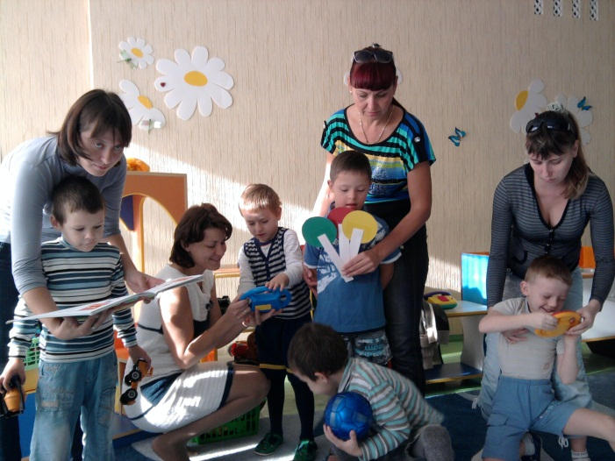
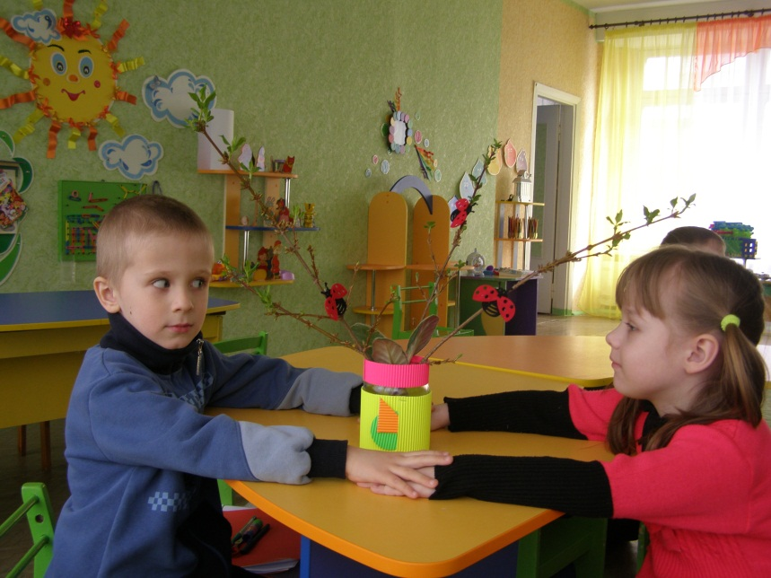
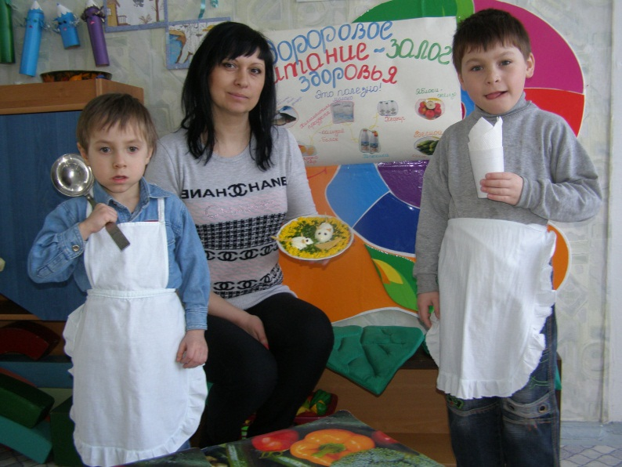
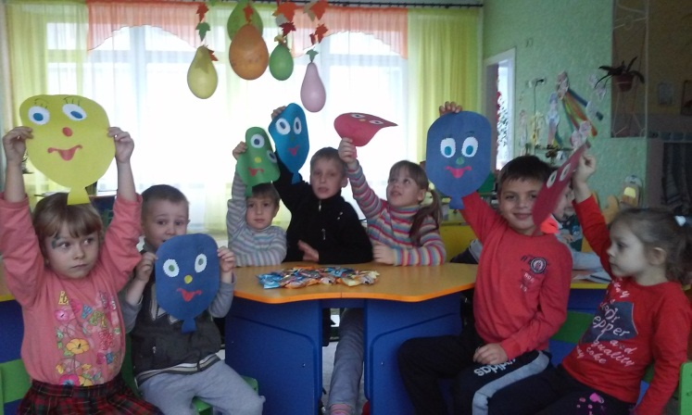
Інклюзивне освітнє середовище:
В) Соціально-психологічні ресурси:
значущі інші люди;
соціальні ролі;
соціальні потреби;
прихильності та звички.

Slide 20
Словник термінів
Альтернативна та допоміжна комунікація - це формування невербальних комунікативних навичок дитини.
Вокалізація - набір голосових звуків, які видає дитина при бажанні щось повідомити.
Діти «групи ризику» - діти з різними формами психологічної і соціальної дезадаптації, що виражаються в поведінці, яка неадекватна нормам і потребам найближчого оточення.
Емоційні реакції -являють собою короткочасні реакції на визначений об’єкт, ситуацію або подію, емоційні стани – більш статичні і тривалі стани, що ніби оцінюють існуючий стан речей у цілому.
Ехолалія - неконтрольоване автоматичне повторення слів, почутих у чужій мові.
Імітація – наслідування.
Інтерактивна література— різновид художніх літературних творів, сюжет яких не є жорстко фіксованим, а здатний змінюватися в залежності від вибору читача.
Модифікація ( англ. modification,)- зміна, видозміна, перетворення, поява нових ознак, властивостей; якісно відмінні стани чого-небудь.
Секвенція (лат. Sequentia) - послідовність, ланцюг.
Синдром Аспергера - одне з п'яти загальних порушень розвитку, які характеризуються серйозними труднощами в соціальній взаємодії, а також обмеженим, стереотипним, повторюваним репертуаром
поглядів і занять, іноді називається формою високофункціонального аутизму (тобто аутизму, за якого здатність
функціонувати відносно збережена).
Синдром Каннера - непроцесуальний варіант дитячого аутизму, ядерна форма.
Скринінг (від англ. screening — «відбір, сортування») - система первинного обстеження груп клінічно безсимптомних осіб з метою виявлення випадків захворювання.
Телеграфна мова - укорочені пропозиції, що нагадують телеграми, характерні для мови дітей у віці від півтори до двох років.

